Slide 1
Construção e Experimentação de Modelos de Deep Learning
De forma rápida e sem código

Slide 2
Agenda
Introdução
Revisão dos conceitos sobre Deep Learning
Ludwig
Intervalo
Construção de um classificador de imagens
Construção de um classificador de textos
Conclusão

Slide 3

Servidor público? Iniciativa privada? Estudante?
Tem afinidade com programação?
Qual a afinidade com deep learning?

Slide 4
Revisão dos conceitos sobre Deep Learning

Slide 5
Onde se posiciona o Deep Learning?
Deep Learning
Inteligência Artificial
Machine
Learning

Slide 6
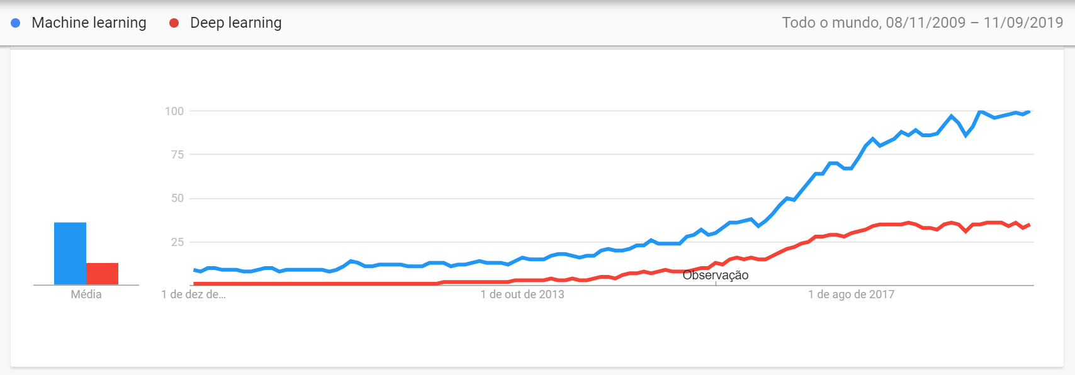
Interesse por Deep Learning

Slide 7
Interesse por Deep Learning
Melhores resultados em:
Reconhecimento de fala (speech recognition);
Geração de conversas (speech generation);
Detecção de imagem;
Geração de imagens.
Todas apresentando características de grandes dimensionalidades.

Slide 8
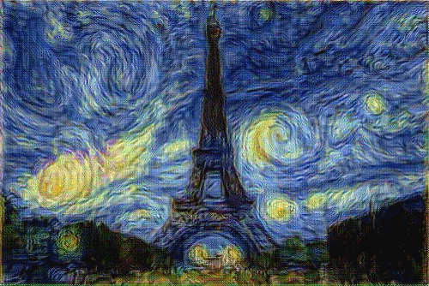
Transfer style

Slide 9
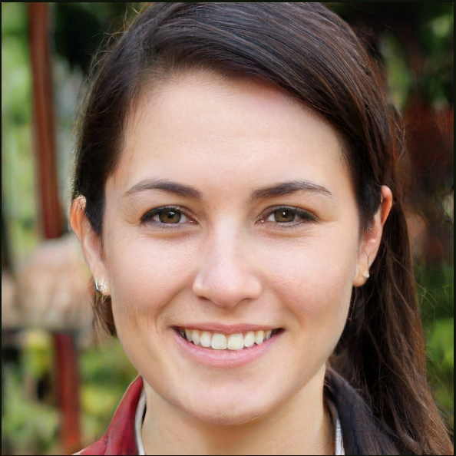
Gerador de imagem
https://thispersondoesnotexist.com/

Slide 10
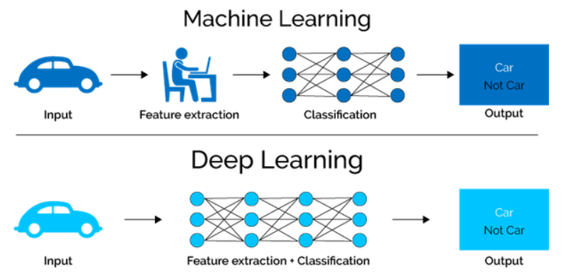
Machine Learning x Deep Learning
Fonte: https://www.quora.com/What-is-the-difference-between-deep-learning-and-usual-machine-learning

Slide 11
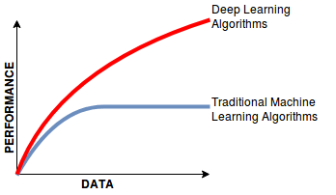
Machine Learning x Deep Learning

Slide 12
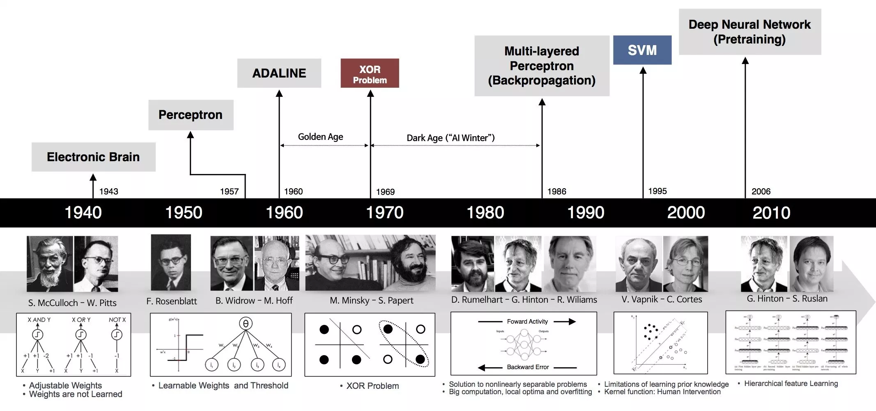
História do Deep Learning
Fonte: http://deeplearningbook.com.br/uma-breve-historia-das-redes-neurais-artificiais/

Slide 13

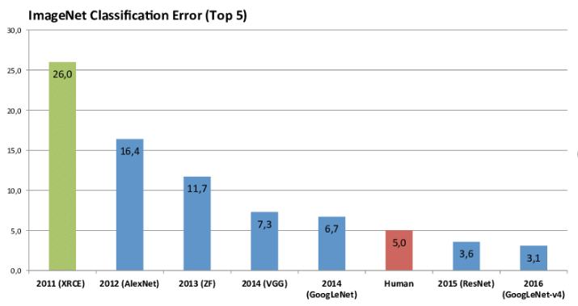
Fonte: https://www.researchgate.net/figure/Winner-results-of-the-ImageNet-large-scale-visual-recognition-challenge-LSVRC-of-the_fig7_324476862

Slide 14
Redes neurais artificiais

Slide 15
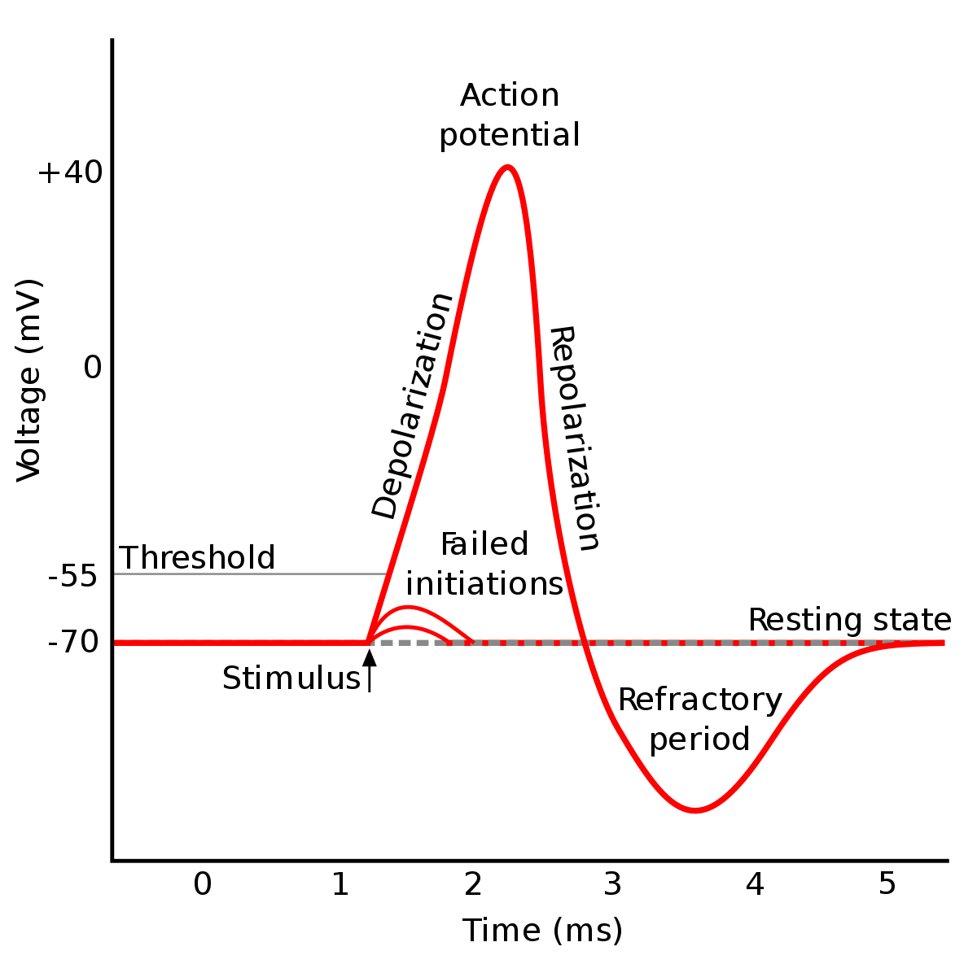
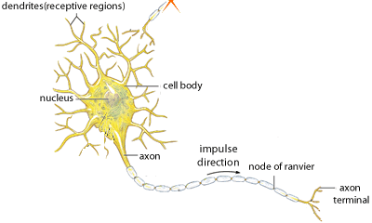
Neurônio animal

Slide 16
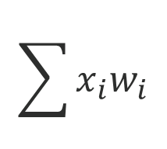
Representação clássica de um neurônio (perceptron)
x1
w1
x2
w2
$$\sum{x_{i}w_{i}}$$
y
w3
x3
Função de ativação

Slide 17
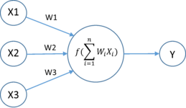
Representação clássica de um neurônio (perceptron)
Pesos
Saída
Dados
Função de ativação
Fonte: https://towardsdatascience.com/build-neural-network-from-scratch-part-2-673ec7cdd89f

Slide 18
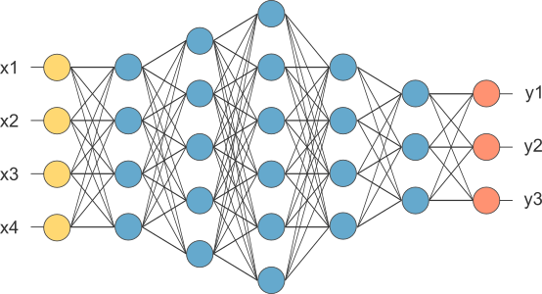
Representação clássica de uma rede neural

Slide 19
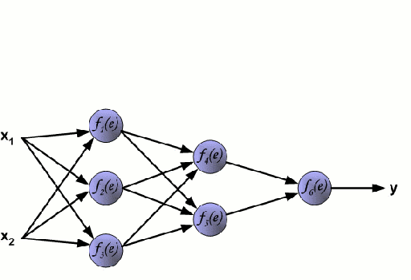
Funcionamento de uma RN
Backpropagation

Slide 20





Frameworks para desenvolvimento de RN
Abstraem a complexidade da programação de uma rede neural.

Slide 21
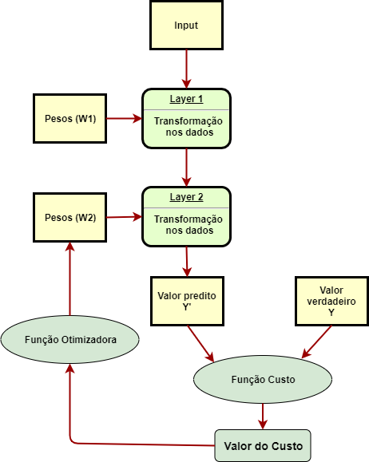
Componentes de uma RN
Dados
Estrutura da rede
Função de Ativação
Função Erro
Função Otimizadora
Função Erro
Valor do erro

Slide 22
Tipos de Arquitetura de Rede
Redes Neurais Feed-Forward
3 Categorias Redes Recorrentes
Redes Conectadas Simetricamente
Para informações bem completas sobre as diversas arquiteturas:
http://www.asimovinstitute.org/neural-network-zoo/

Slide 23
10 Tipos Principais
Máquinas de Boltzmann
Deep Belief Network
Deep Auto-Encoders
Generative Adversarial Network
Deep Neural Network Capsules
Redes Multilayer Perceptron
Redes Neurais Convolucionais
Redes Neurais Recorrentes
Long Short-Term Memory (LSTM)
Redes de Hopfield
Para informações bem completas sobre as diversas arquiteturas:
http://www.asimovinstitute.org/neural-network-zoo/

Slide 24
Função de ativação
Fonte: https://towardsdatascience.com/build-neural-network-from-scratch-part-2-673ec7cdd89f

Slide 25
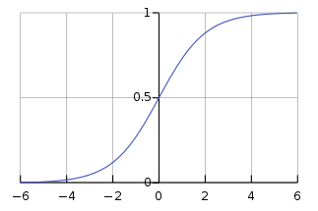

Função de ativação
Introduzem um componente não linear nas redes neurais;
Permitem que pequenas mudanças nos pesos e bias causem apenas uma pequena alteração no output
Vão decidir se um neurônio será ativado ou não
Tipos:
ReLU
Sigmoide
Softmax
Etc.

Slide 26
Função de erro (ou função custo)
Tem o método de avaliar quão bem a rede está prevendo os resultados
Gera a medida “loss”, quanto mais distante o valor previsto está do real, maior o loss.
Principais tipos:
Mean Square Error (MSE)
Mean Absolute Error (MAE)
Multi class SVM Loss
Cross Entropy Loss

Slide 27
Funções de otimização
Definem o processo de aprendizado, ou seja, do ajuste dos pesos e bias
Tipos:
Gradiente Descendente Estocástico (GDE)
Mini-Batch Gradiente Descendente
Momentum
Adagrad
Adadelta
Rmsprop
Adam

Slide 28
Acurácia x Loss
Acurácia
Loss
É a relação entre o número de acertos e o total de predições (tamanho do dataset de teste).
Acurácia = [90 = Acertos] / [100 = Total de Tentativas] -> Acurácia = 90%
Incorpora a idéia de confiança probabilística
Seria a distância entre os valores reais e os preditos pelo modelo
Essa medida é utilizada como ponto de parada de treinamento de redes (early stop)

Slide 29
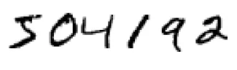
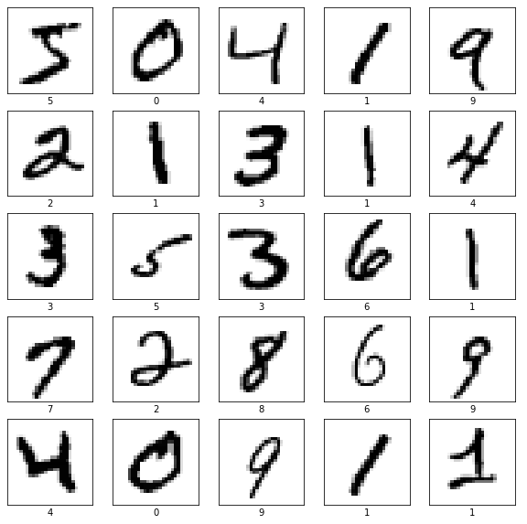
Construção de um modelo de rede neural
Reconhecimento de dígitos manuscritos
Base MNIST
http://yann.lecun.com/exdb/mnist/

Slide 30
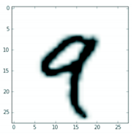
Sobre os dados
60.000 amostras de imagens prontas para o treinamento
10.000 amostras para testes
Os dígitos nessa amostra foram digitalizados, normalizados pelo tamanho e centralizados em uma imagem de tamanho fixo
A imagem foi colocada no centro de uma janela de 28x28.

Slide 31
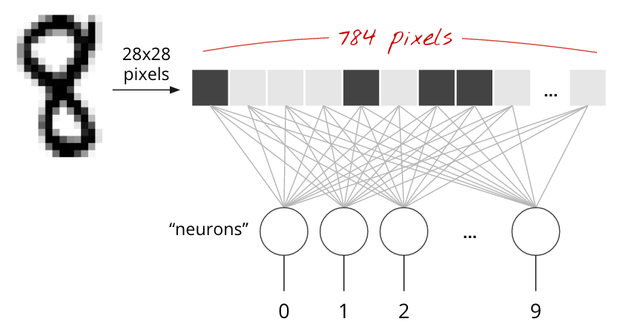

Slide 32
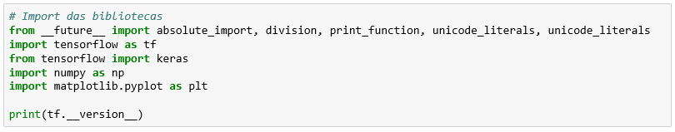
Construindo a rede neural

Slide 33
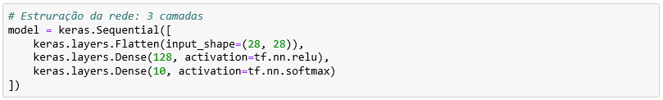
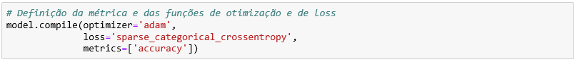
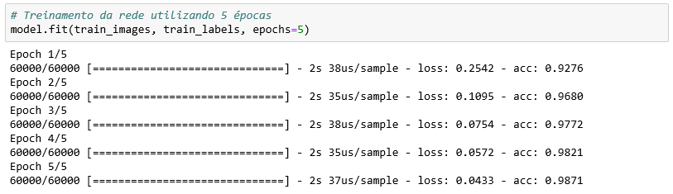
Construindo a rede neural

Slide 34
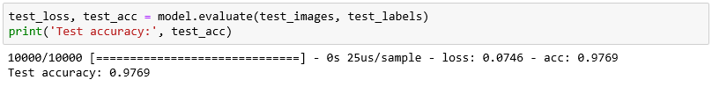
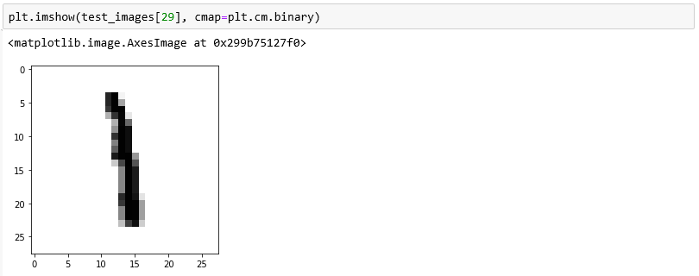
Construindo a rede neural

Slide 35
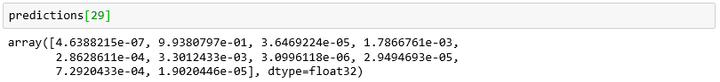
Construindo a rede neural

Slide 36
Ludwig

Slide 37
Construção de um classificador de imagens

Slide 38
Construção de um classificador de textos

Slide 39
Conclusão

Slide 40
Obrigado!!!

